Slide 1
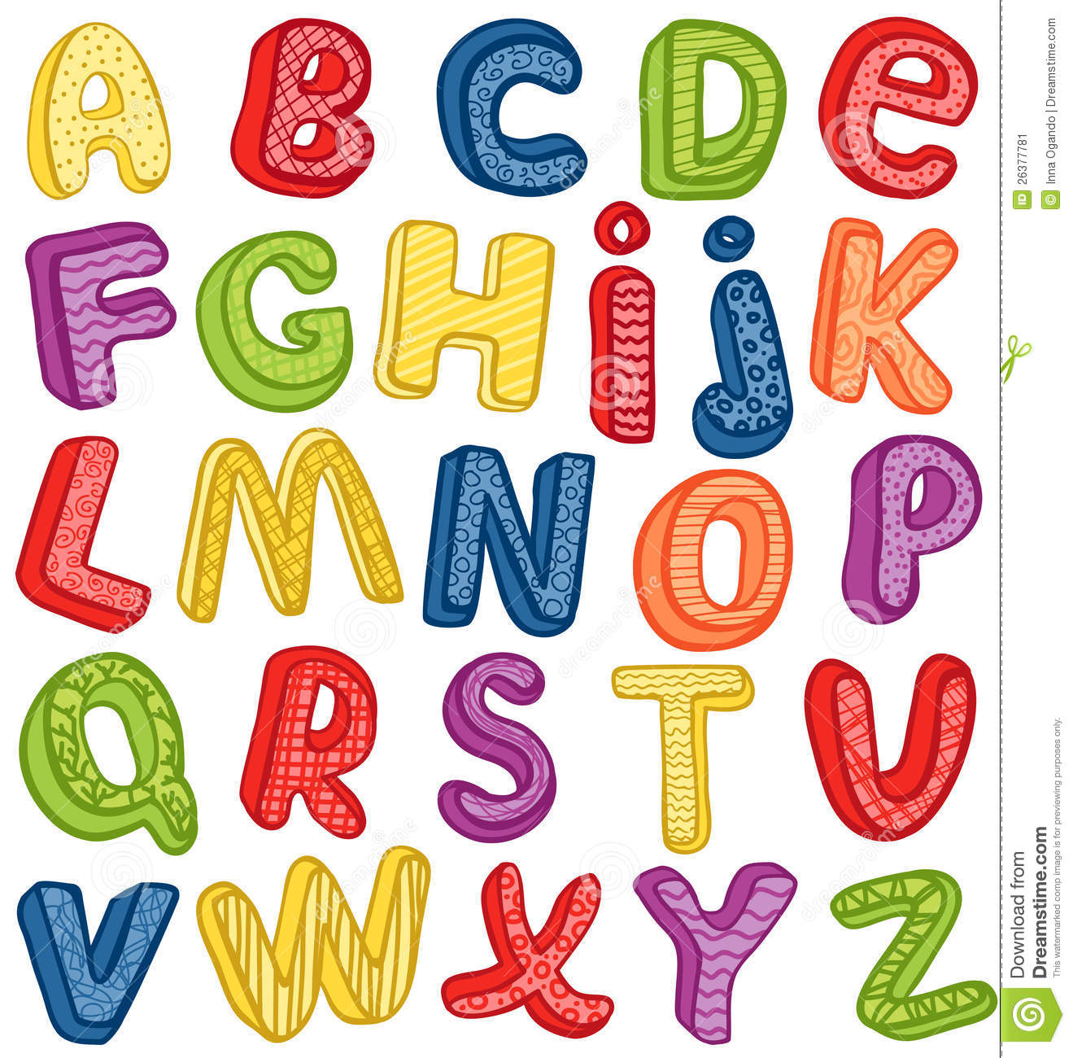


Slide 2
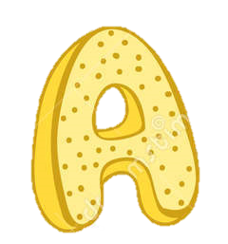





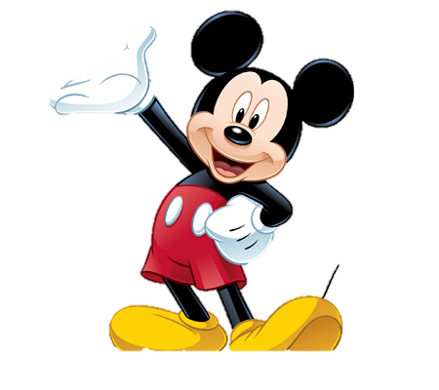

Slide 3


Slide 4
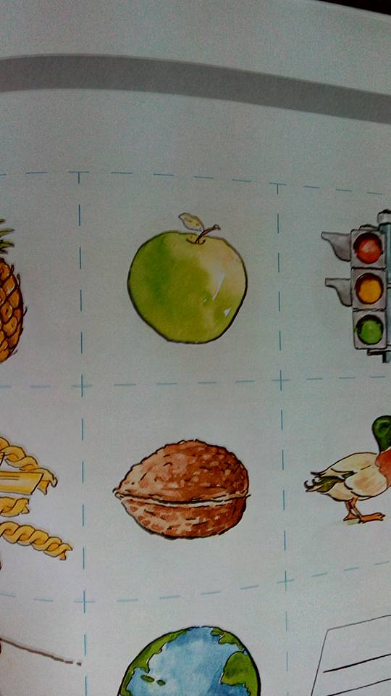
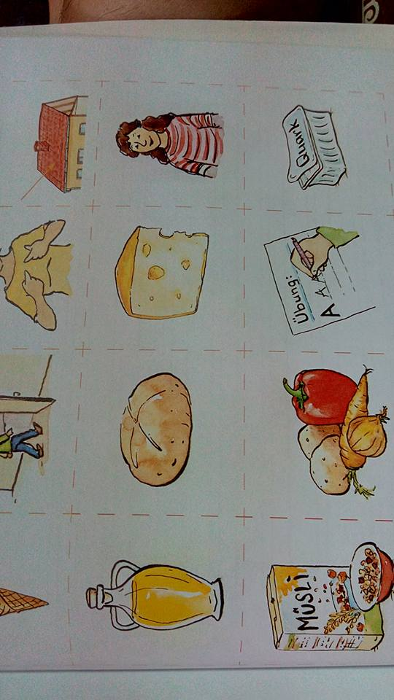
pfel
K
ä
se
M
ä
dchen

Slide 5
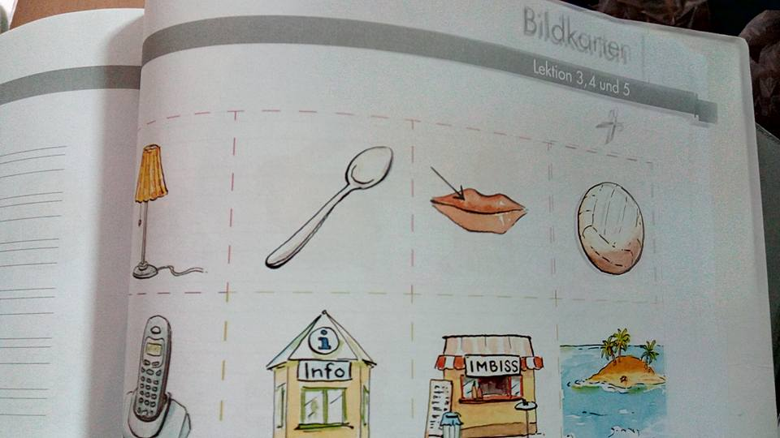
l
L
ffel
Br
tchen

Slide 6
bung
M
sli
Gem
se

Slide 7
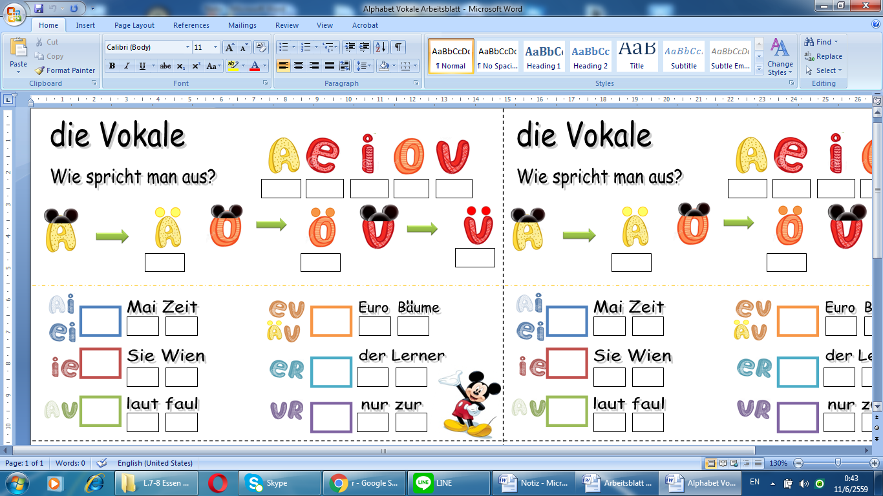

Slide 9
au

Slide 10
ai

Slide 11
ei

Slide 12
ie

Slide 13
eu

Slide 14
äu

Slide 15
er

Slide 16
ur

Slide 17
ür

Slide 18
ei

Slide 19
ie

Slide 20
er

Slide 21
eu

Slide 22
au

Slide 23
ür

Slide 24
ai

Slide 25
äu

Slide 26
ur

Slide 27
Eis

Slide 28
Türen

Slide 29
Bern

Slide 30
Sprache

Slide 31
Deutsch

Slide 32
Kurs

Slide 33
Päckchen

Slide 34
gleich

Slide 35
freuen

Slide 36
auf

Slide 37
heute

Slide 38
rauchen

Slide 39
keine

Slide 40
genau

Slide 41
über

Slide 42
Brief

Slide 43
beschreiben

Slide 44
Lerntipps

Slide 45
für

Slide 46
einsteigen

Slide 47
Raum

Slide 48
Ausweis

Slide 49
Träume

Slide 50
zwei

Slide 51
früher

Slide 52
laut

Slide 53
fernsehen

Slide 54
würden

Slide 55
Zuschauer

Slide 56
später

Slide 57
Gurke

Slide 58
Ausflüge

Slide 59
durch

Slide 60
Frau

Slide 61
Urlaub

Slide 62
Friedhof

Slide 63
Fähre

Slide 64
Werkstatt

Slide 65
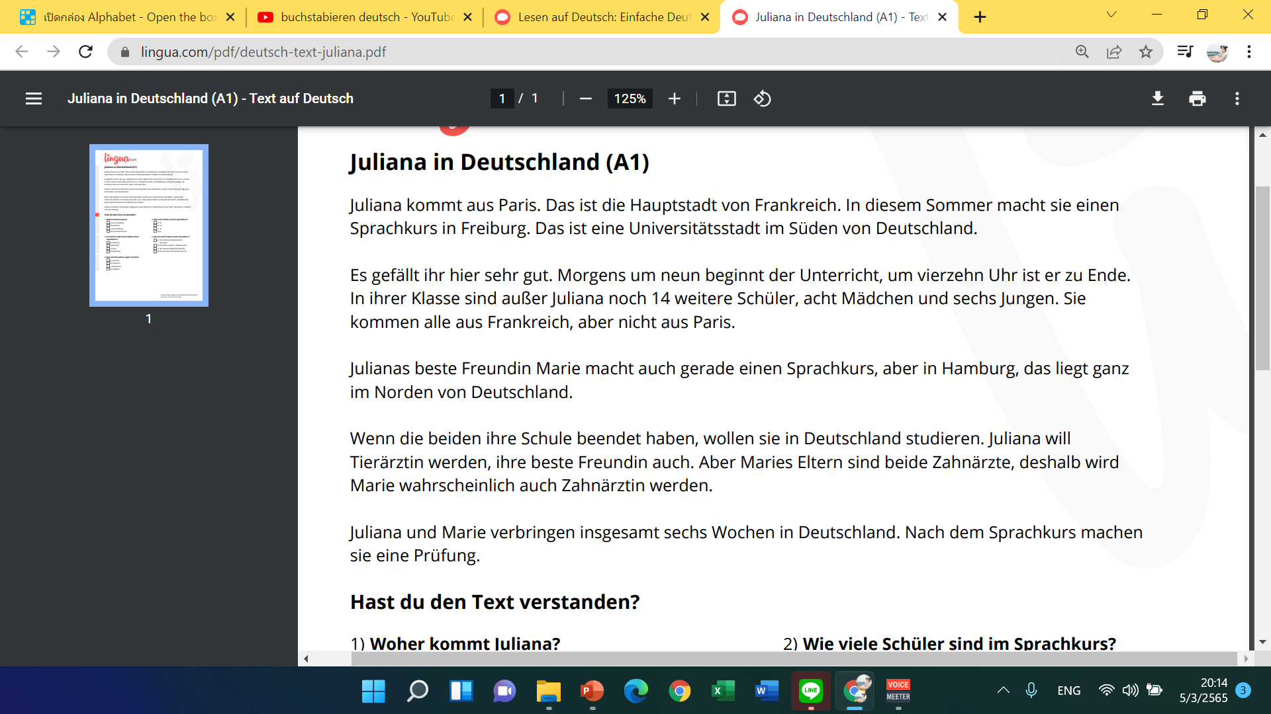
Juliana in Deutschland

